Slide 1

TOÁN 8
Tập 2
Bài 3: Phân tích và xử lí dữ liệu
thu được ở dạng bảng, biểu đồ

Slide 2


Ấn để đến trang sách

Slide 3


Ở lớp 6 và lớp 7, chúng ta đã làm quen với việc phân tích và xử lí dư liệu thu được ở dạng bảng hoặc biểu đồ.
Phân tích và xử lí dữ liệu thu được ở dạng bảng hoặc biểu đồ để làm gì?

Slide 4

Ấn để đến trang sách

Slide 5


NỘI DUNG BÀI HỌC
I
Phát hiện vấn đề dựa trên phân tích và xử lí dữ liệu thu được ở dạng bảng, biểu đồ
II
Giải quyết những vấn đề đơn giản dựa trên phân tích và xử lí dữ liệu thu được ở dạng bảng, biểu đồ

Slide 6



I
Phát hiện vấn đề dựa trên phân tích và xử lí dữ liệu thu được ở dạng bảng, biểu đồ

Slide 7
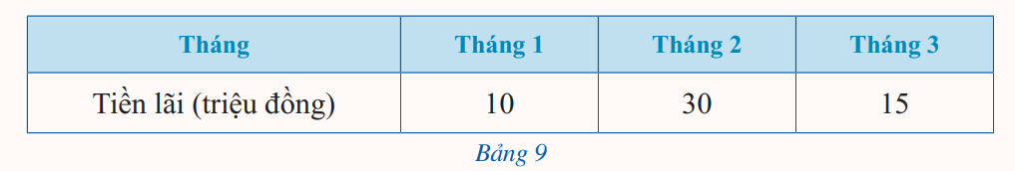
HĐ 1
Bảng 9 cho biết tiền lãi của một cửa hàng trong Quý I năm 2022:
a) Tính tổng tiền lãi của cửa hàng trong các tháng của Quý I năm 2022.
b) Tiền lãi trong tháng 2 gấp bao nhiêu lần tiền lãi trong mỗi tháng còn lại của Quý I?

Slide 8

Ghi nhớ
Để phát hiện vấn đề (hoặc quy luật đơn giản) dựa trên phân tích và xử lí số liệu thu được, ta cần:
Nhận biết được mối liên hệ toán học đơn giản giữa các số liệu đã được biểu diễn;
Thực hiện được tính toán và suy luận toán học.

Slide 9
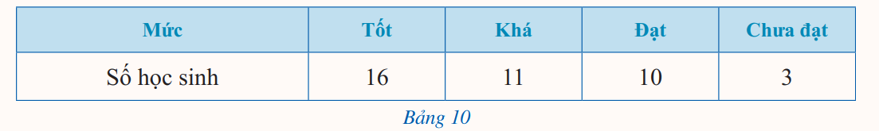
Ví dụ 1: Đánh giá kết quả học tập trong Học kì I của học sinh lớp 8A ở một trường trung học cơ sở được thống kê trong Bảng 10
a) Lớp 8A có tất cả bao nhiêu học sinh?
b) Trong buổi sơ kết cuối Học kì I, giáo viên chủ nhiệm lớp 8A thông báo: Tỉ lệ học sinh đạt kết quả học tập Học kì I được đánh giá ở mức Tốt và Khá so với cả lớp là trên 67%. Thông báo đó của giáo viên chủ nhiệm có đúng không?

Slide 10
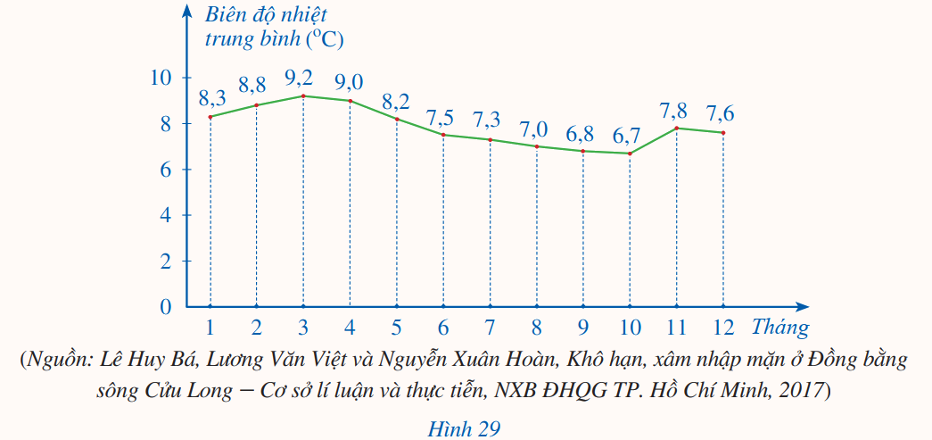
Ví dụ 2: Chênh lệch giữa nhiệt độ cao nhất và nhiệt độ thấp nhất trong ngày được gọi là biên độ nhiệt của ngày đó. Biên độ nhiệt trung bình tháng là số trung bình cộng của biên độ nhiệt các ngày trong tháng đó.
Biểu đồ đoạn thẳng ở Hình 29 biểu diễn biên độ nhiệt trung bình tháng của Đồng bằng sông Cửu Long.
a) Biên độ nhiệt trung bình của tháng nào là cao nhất? Thấp nhất?
b) Hãy nhận xét về sự thay đổi biên độ nhiệt trung bình tháng trong các khoảng thời gian:
tháng 1 – tháng 3; tháng 3 – tháng 10; tháng 10 – tháng 11; tháng 11 – tháng 12.

Slide 11
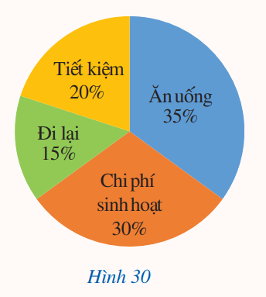
Ví dụ 3: Biểu đồ hình quạt tròn ở Hình 30 biểu diễn kết quả thống kê (tính theo tỉ số phần trăm) kế hoạch chi tiêu hàng tháng của gia đình bác Hạnh.
a) Khoản chi tiêu nào của gia đình bác Hạnh là lớn nhất?
b) Số tiền chi tiêu hàng tháng của gia đình bác Hạnh dành cho ăn uống gấp bao nhiêu lần số tiền dành cho tiết kiệm?
c) Tính số tiền gia đình bác Hạnh tiết kiệm hàng tháng theo kế hoạch, biết tổng thu nhập hàng tháng của gia đình bác Hạnh là 25 triệu đồng.

Slide 12

Ấn để đến trang sách

Slide 13
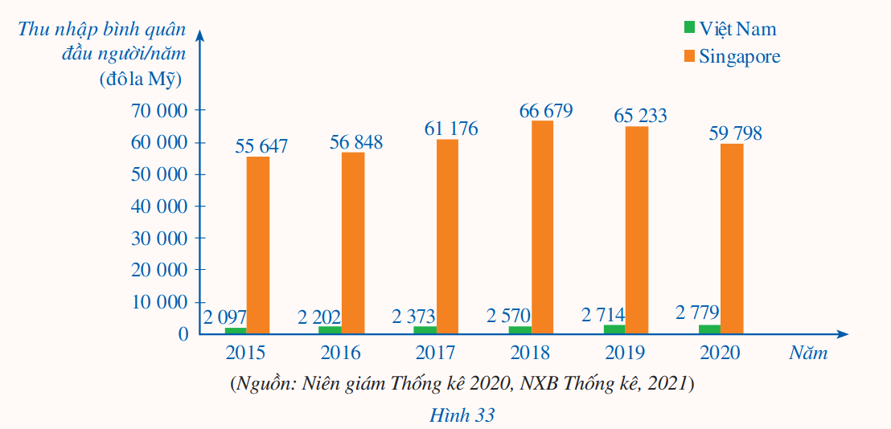
Bài tập 1 (SGK – tr23) Biểu đồ cột kép ở Hình 33 biểu diễn thu nhập bình quân đầu người/năm của Việt Nam và Singapore trong các năm 2015, 2016, 2017, 2018, 2019, 2020.
a) Lập bảng thống kê tỉ số thu nhập bình quân đầu người/năm của Singapore và thu nhập bình quân đầu người/năm của Việt Nam trong các năm nói trên theo mẫu ở Bảng 11 (viết tỉ số ở dạng số thập phân và làm tròn đến hàng phần mười).

Slide 14

a) Lập bảng thống kê tỉ số thu nhập bình quân đầu người/năm của Singapore và thu nhập bình quân đầu người/năm của Việt Nam trong các năm nói trên theo mẫu ở Bảng 11 (viết tỉ số ở dạng số thập phân và làm tròn đến hàng phần mười).
Năm | 2015 | 2016 | 2017 | 2018 | 2019 | 2020
Tỉ số thu nhập bình quân đầu người/năm của Singapore và thu nhập bình quân đầu người/năm | ? | ? | ? | ? | ? | ?
26,54
25,82
23,80
25,95
24,04
21,52

Slide 15
b) Nêu nhận xét về sự thay đổi của các tỉ số trong Bảng 11.
Dựa vào bảng thống kê ta thấy từ năm 2015 đến năm 2017, tỉ số giảm dần. Từ năm 2017 đến năm 2018, tỉ số tăng. Từ năm 2018 đến năm 2020, tỉ số giảm nhanh.

Slide 16
II
Giải quyết những vấn đề đơn giản dựa trên phân tích và xử lí dữ liệu thu được ở dạng bảng, biểu đồ

Slide 17
Để chuẩn bị đưa ra thị trường mẫu sản phẩm mới, một hãng sản xuất đồ nội thất tiến hành thăm dò màu sơn mà người mua yêu thích. Hãng sản xuất đó đã hỏi ý kiến của 100 người mua hàng và nhận được kết quả là: 65 người thích màu nâu, 20 người thích màu cam, 15 người thích màu xanh. Theo em, hãng đó nên sản xuất nhiều hơn mẫu sản phẩm với màu sơn nào?
HĐ 2

Slide 18
Ghi nhớ
Để giải quyết vấn đề đã được phát hiện (dựa trên phân tích và xử lí số liệu thu được), ta cần thực hiện những tính toán và suy luận trên cơ sở mối liên hệ toán học giữa các số liệu đó.

Slide 19
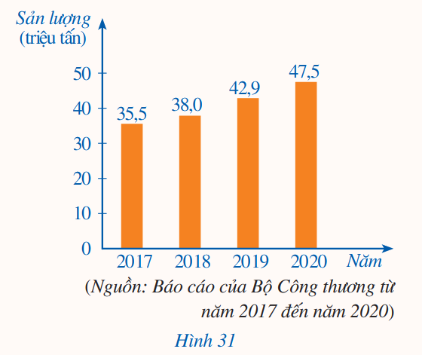
Ví dụ 4: Biểu đồ cột ở Hình 31 biểu diễn sản lượng sản xuất than ở tỉnh Quảng Ninh trong các năm 2017, 2018, 2019, 2020. Căn cứ vào biểu đồ đó, một bài báo đã nêu ra nhận định:
“Tổng sản lượng sản xuất than ở tỉnh Quảng Ninh trong các năm 2017, 2018, 2019, 2020 đã đạt xấp xỉ 164 triệu tấn và so với năm 2017, sản lượng sản xuất than ở tỉnh Quảng Ninh trong năm 2020 đã tăng lên xấp xỉ 34%”. Em hãy cho biết nhận định của bài báo có chính xác không?

Slide 20
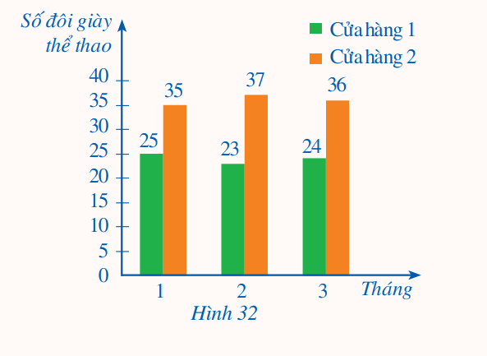
Ví dụ 5: Biểu đồ cột kép ở Hình 32 biểu diễn số đôi giày thể thao được bán ra trong Quý I năm 2022 của hai cửa hàng kinh doanh.
a) Mỗi cửa hàng đó đã bán được bao nhiêu đôi giày thể thao trong Quý I năm 2022?
b) Giả sử hết Quý I cửa hàng 1 còn lại 5 đôi giày. Để có thể bán hết hàng, em hãy chọn phương án kinh doanh phù hợp nhất đối với cửa hàng 1 trong tháng tiếp theo
A. Nhập về 10 đôi giày thể thao. B. Nhập về 15 đôi giày thể thao.
C. Nhập về 20 đôi giày thể thao. D. Nhập về 40 đôi giày thể thao.

Slide 21
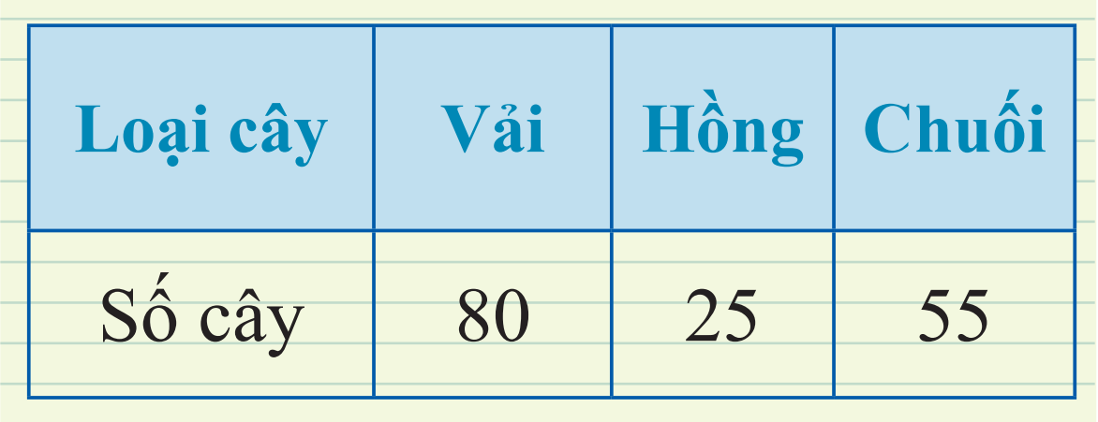
Luyện tập 2
Số cây được trồng trong vườn nhà bác Mai là:
a) Tính tổng số cây trong vườn nhà bác Mai.
b) Hỏi số cây vải chiếm bao nhiêu phần trăm tổng số cây trong vườn?
Giải:
a) Tổng số cây: $\text{80} \text{+} \text{25} \text{+} \text{55} \text{=} \text{160}$ (cây)
b) Số cây vải chiếm: $\frac{\text{80}}{\text{160}}\text{ . 100\%} \text{=} \text{50\%}$

Slide 22
Ấn để đến trang sách

Slide 23
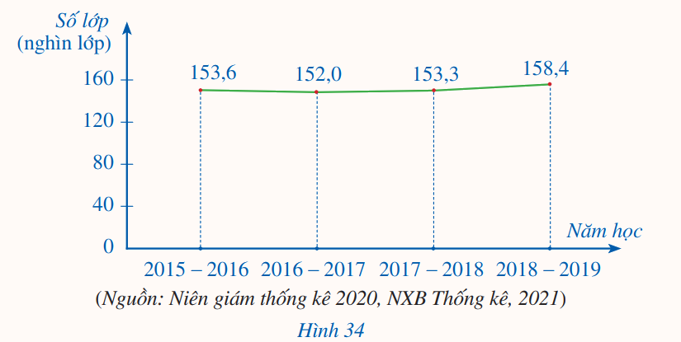
Giải
a)
Năm học | 2015 - 2016 | 2015 - 2016 | 2015 - 2016 | 2015 - 2016
Số lớp (nghìn lớp) | 153,6 | 152,0 | 153,3 | 158,4

Slide 24
Giải
c) Có một số giải pháp để tăng số lượng lớp học ở cấp THCS ở Việt Nam trong những năm học tới là:
Đẩy mạnh việc đào tạo đội ngũ giáo viên.
Tăng cường cơ sở vật chất cho các trường học hiện có.
Xây thêm các trường học mới.

Slide 25







GIÚP ONG VỀ TỔ

Slide 26
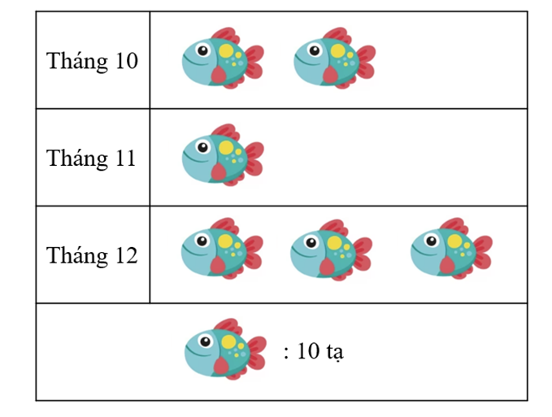








Câu 1: Một cửa hàng thủy sản thống kê khối lượng cá chép bán được trong Quý IV năm 2020 ở biểu đồ sau:
Tính tỉ số của lượng cá chép bán được trong tháng 11 trên tổng lượng cá chép bán được trong toàn Quý IV năm 2020.
Hết giờ
$$\frac{\text{1}}{\text{6}}$$
B
$$\frac{\text{1}}{\text{3}}$$
A
C
$$\frac{\text{1}}{\text{5}}$$
D
$$\frac{\text{1}}{\text{4}}$$
Notes:
Chọn đáp án bằng cách tích vào ô A, B, C, D

Slide 27
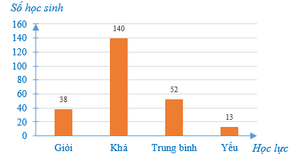
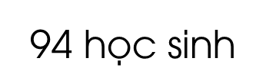
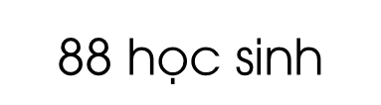

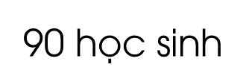
Câu 2: Cho biểu đồ biểu diễn kết quả học tập của học sinh khối 7.
Số học sinh học lực Trung bình ít hơn số học sinh học lực Khá bao nhiêu?
Hết giờ
A
$$\text{88 }\text{h}\text{ọ}\text{c} \text{sinh}$$
B
$$\text{90 }\text{h}\text{ọ}\text{c} \text{sinh}$$
C
$$\text{92 }\text{h}\text{ọ}\text{c} \text{sinh}$$
D
$$\text{94 }\text{h}\text{ọ}\text{c} \text{sinh}$$
Notes:
Chọn đáp án bằng cách tích vào ô A, B, C, D

Slide 28
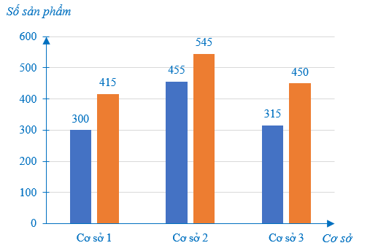
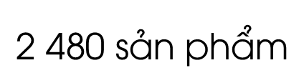

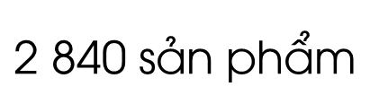
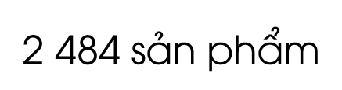
Câu 3: Một công ty mới thành lập có ba cơ sở bán sản phẩm. Biểu đồ dưới đây biểu diễn số sản phẩm bán được của mỗi cơ sở trong 2 tháng đầu:
Trong 2 tháng đầu, công ty đó bán được tất cả bao nhiêu sản phẩm?
Hết giờ
A
$$\text{2} \text{048 }\text{s}\text{ả}\text{n} \text{ph}\text{ẩ}\text{m}$$
B
$$\text{2} \text{484 }\text{s}\text{ả}\text{n} \text{ph}\text{ẩ}\text{m}$$
C
$$\text{2} \text{840 }\text{s}\text{ả}\text{n} \text{ph}\text{ẩ}\text{m}$$
D
$$\text{2} \text{480 }\text{s}\text{ả}\text{n} \text{ph}\text{ẩ}\text{m}$$
Notes:
Chọn đáp án bằng cách tích vào ô A, B, C, D

Slide 29

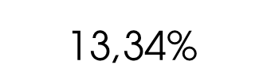

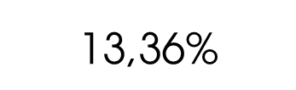
Câu 4: Cho bảng thống kê số lượt khách du lịch (ước đạt) đến Ninh Bình trong các năm 2016, 2017, 2018.
Năm | 2016 | 2017 | 2018
Số lượt (triệu lượt) | 6,44 | 7,06 | 7,3
Số lượt khách du lịch đến Ninh Bình trong năm 2018 tăng bao nhiêu phần trăm so với năm 2016 (làm tròn kết quả đến hàng phần trăm)?
Hết giờ
A
$$\text{13,33\%}$$
B
$$\text{13,34\%}$$
C
$$\text{13,35\%}$$
D
$$\text{13,36\%}$$
Notes:
Chọn đáp án bằng cách tích vào ô A, B, C, D

